Slide 1


หลักสูตรบริหารธุรกิจบัณฑิต
สาขาวิชานวัตกรรมการจัดการ (หลักสูตรสองภาษา)
Notes:
© Copyright PresentationGO.com – The free PowerPoint and Google Slides template library

Slide 2
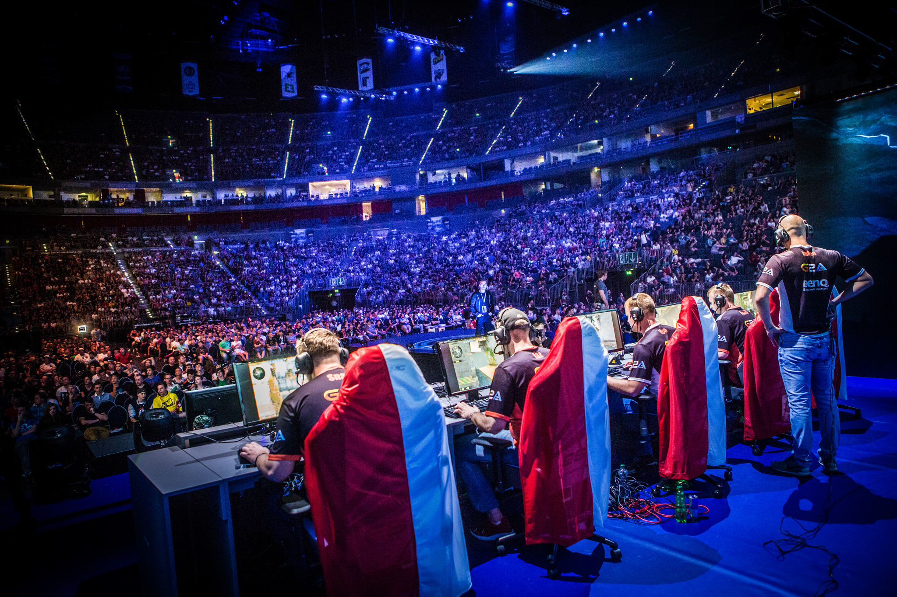
แขนงวิชานวัตกรรมการจัดการอีสปอร์ตและธุรกิจเกม
Notes:
© Copyright PresentationGO.com – The free PowerPoint and Google Slides template library

Slide 3
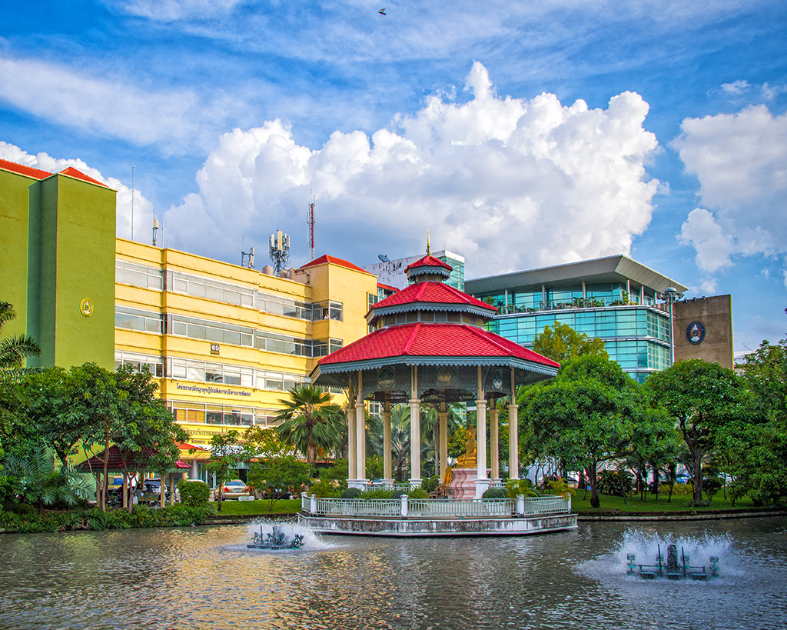
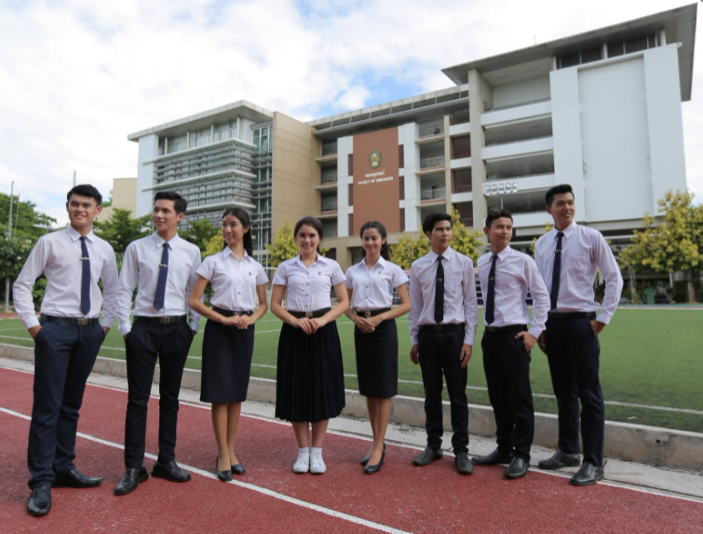
มหาวิทยาลัยราชภัฏสวนสุนันทา
มหาวิทยาลัยราชภัฏสวนสุนันทาเป็นมหาวิทยาลัยราชภัฏอันดับหนึ่งของประเทศไทย ก่อตั้งขึ้นในปี พ.ศ. 2480 ปัจจุบันมหาวิทยาลัยมี 3 วิทยาเขต วิทยาเขตหลักของมหาวิทยาลัยราชภัฏสวนสุนันทาตั้งอยู่ในกรุงเทพมหานครและอีก 4 วิทยาเขตตั้งอยู่ในจังหวัดนครปฐม สมุทรสงคราม ระนองและอุดรธานี โดยเปิดสอนหลักสูตรระดับปริญญาตรี ปริญญาโทและปริญญาเอกในหลากหลายคณะและสาขาวิชา
Notes:
© Copyright PresentationGO.com – The free PowerPoint and Google Slides template library

Slide 4

ปรัชญาของหลักสูตร
มุ่งผลิตบัณฑิตให้มีความรู้ มีความเป็นผู้นำทางด้านวิชาการ สามารถปฏิบัติงานด้านธุรกิจ โดยใช้นวัตกรรมการจัดการได้อย่างมีประสิทธิภาพ ซึ่งเป็นการเพิ่มศักยภาพทางการแข่งขันทางธุรกิจในยุคโลกาภิวัตน์โดยเพียบพร้อมไปด้วยคุณธรรมและจริยธรรม
Notes:
© Copyright PresentationGO.com – The free PowerPoint and Google Slides template library

Slide 5

ความสำคัญของหลักสูตร
หลักสูตรได้เน้นให้บัณฑิตมีความรู้ ทั้งภาคทฤษฏีและภาคปฏิบัติ เรียนรู้จากกรณีศึกษาในสถานประกอบการ เรียนรู้จากผู้เชี่ยวชาญและผู้ที่มีประสบการณ์ในวิชาชีพ ซึ่งจะส่งผลให้บัณฑิตของหลักสูตรเป็นทรัพยากรบุคคลด้านนวัตกรรมการจัดการอีสปอร์ตและธุรกิจเกม ซึ่งเป็นกำลังและเป็นที่ต้องการอีกทั้งมุ่งพัฒนานักศึกษาให้เป็นบุคลากรที่มีคุณภาพ และเป็นมืออาชีพ หลักสูตรมีเนื้อหาครอบคลุมความรู้ทางด้านนวัตกรรมการจัดการทั้งทฤษฎี และปฏิบัติมีโอกาสทัศนศึกษานอกสถานที่ทั้งในประเทศและต่างประเทศ
Notes:
© Copyright PresentationGO.com – The free PowerPoint and Google Slides template library

Slide 6
โครงสร้างหลักสูตร
Notes:
© Copyright PresentationGO.com – The free PowerPoint and Google Slides template library

Slide 7

วิชาแกน
CIM1106 สถิติและวิจัยธุรกิจ
CIM1121 นวัตกรรมการจัดการ
CIM1122 นวัตกรรมการบริหารทรัพยากรมนุษย์
CIM1123 การจัดการองค์การในยุคดิจิทัล
CIM1124 เศรษฐศาสตร์เพื่อนวัตกรรมทางธุรกิจ
CIM2101 การจัดการเชิงกลยุทธ์
CIM2102 หลักการบัญชี
CIM2121 การตลาดยุคดิจิทัล
CIM2123 นวัตกรรมทางการเงิน
CIM3121 กฎหมายและจริยธรรมทางธุรกิจ
Notes:
© Copyright PresentationGO.com – The free PowerPoint and Google Slides template library

Slide 8

วิชาเฉพาะ
ESG2201 การวิเคราะห์และกลยุทธ์เกม
ESG2202 การจัดการสิ่งอํานวยความสะดวกและอุปกรณ์อีสปอร์ต
ESG4201 อีสปอร์ตกับการออกแบบวิชวล
ESM1201 ความรู้เบื้องต้นเกี่ยวกับอีสปอร์ต
ESM1204 การตลาดดิจิทัลสําหรับธุรกิจเกมและอีสปอร์ต
ESM1205 ความรู้เบื้องต้นเกี่ยวกับการจัดอีเวนท์
ESM2201 ธุรกิจเกมและกีฬาอีสปอร์ต
ESM2203 จิตวิทยาสําหรับธุรกิจเกมและอีสปอร์ต
ESM2204 การฝึกนักกีฬาอีสปอร์ต
ESM2303 ความรู้เบื้องต้นเกี่ยวกับการออกแบบกราฟิก
Notes:
© Copyright PresentationGO.com – The free PowerPoint and Google Slides template library

Slide 9
วิชาเลือก
ESG3201 แนวความคิดในการสร้างธุรกิจสตาร์ตอัป
ESG3202 วิทยาศาสตร์การกีฬาเพื่ออีสปอร์ต
ESG3203 พฤติกรรมผู้บริโภคในยุคดิจิทัล
ESG3204 การจัดการการท่องเที่ยวทางอีสปอร์ต
ESG3205 ธุรกิจเอเยนต์นักกีฬา
ESG3206 การสื่อสาร การส่งเสริม และการประชาสัมพันธ์อีสปอร์ต
ESG3501 สัมมนาเกี่ยวกับอีสปอร์ต
ESG4202 การคิดเชิงสร้างสรรค์และการเล่าเรื่อง
ESM1202 การสื่อสารข้อมูลและเครือข่าย
ESM1203 พื้นฐานทางธุรกิจสำหรับนักเทคโนโลยีสารสนเทศ
ESM1302 ระบบปฏิบัติการ
ESM3301 โครงสร้างข้อมูลและขั้นตอนวิธี
ESM2302 การจัดจำหน่ายและให้บริการเกมออนไลน์และอีสปอร์ต
ESM3303 ปัญญาประดิษฐ์สำหรับธุรกิจเกมและอีสปอร์ต
ESM2304 หลักการแคสติ้ง
ESM2305 หลักการเขียนโปรแกรมคอมพิวเตอร์
Notes:
© Copyright PresentationGO.com – The free PowerPoint and Google Slides template library

Slide 10









ความร่วมมือทางด้านการศึกษา
Notes:
© Copyright PresentationGO.com – The free PowerPoint and Google Slides template library

Slide 11
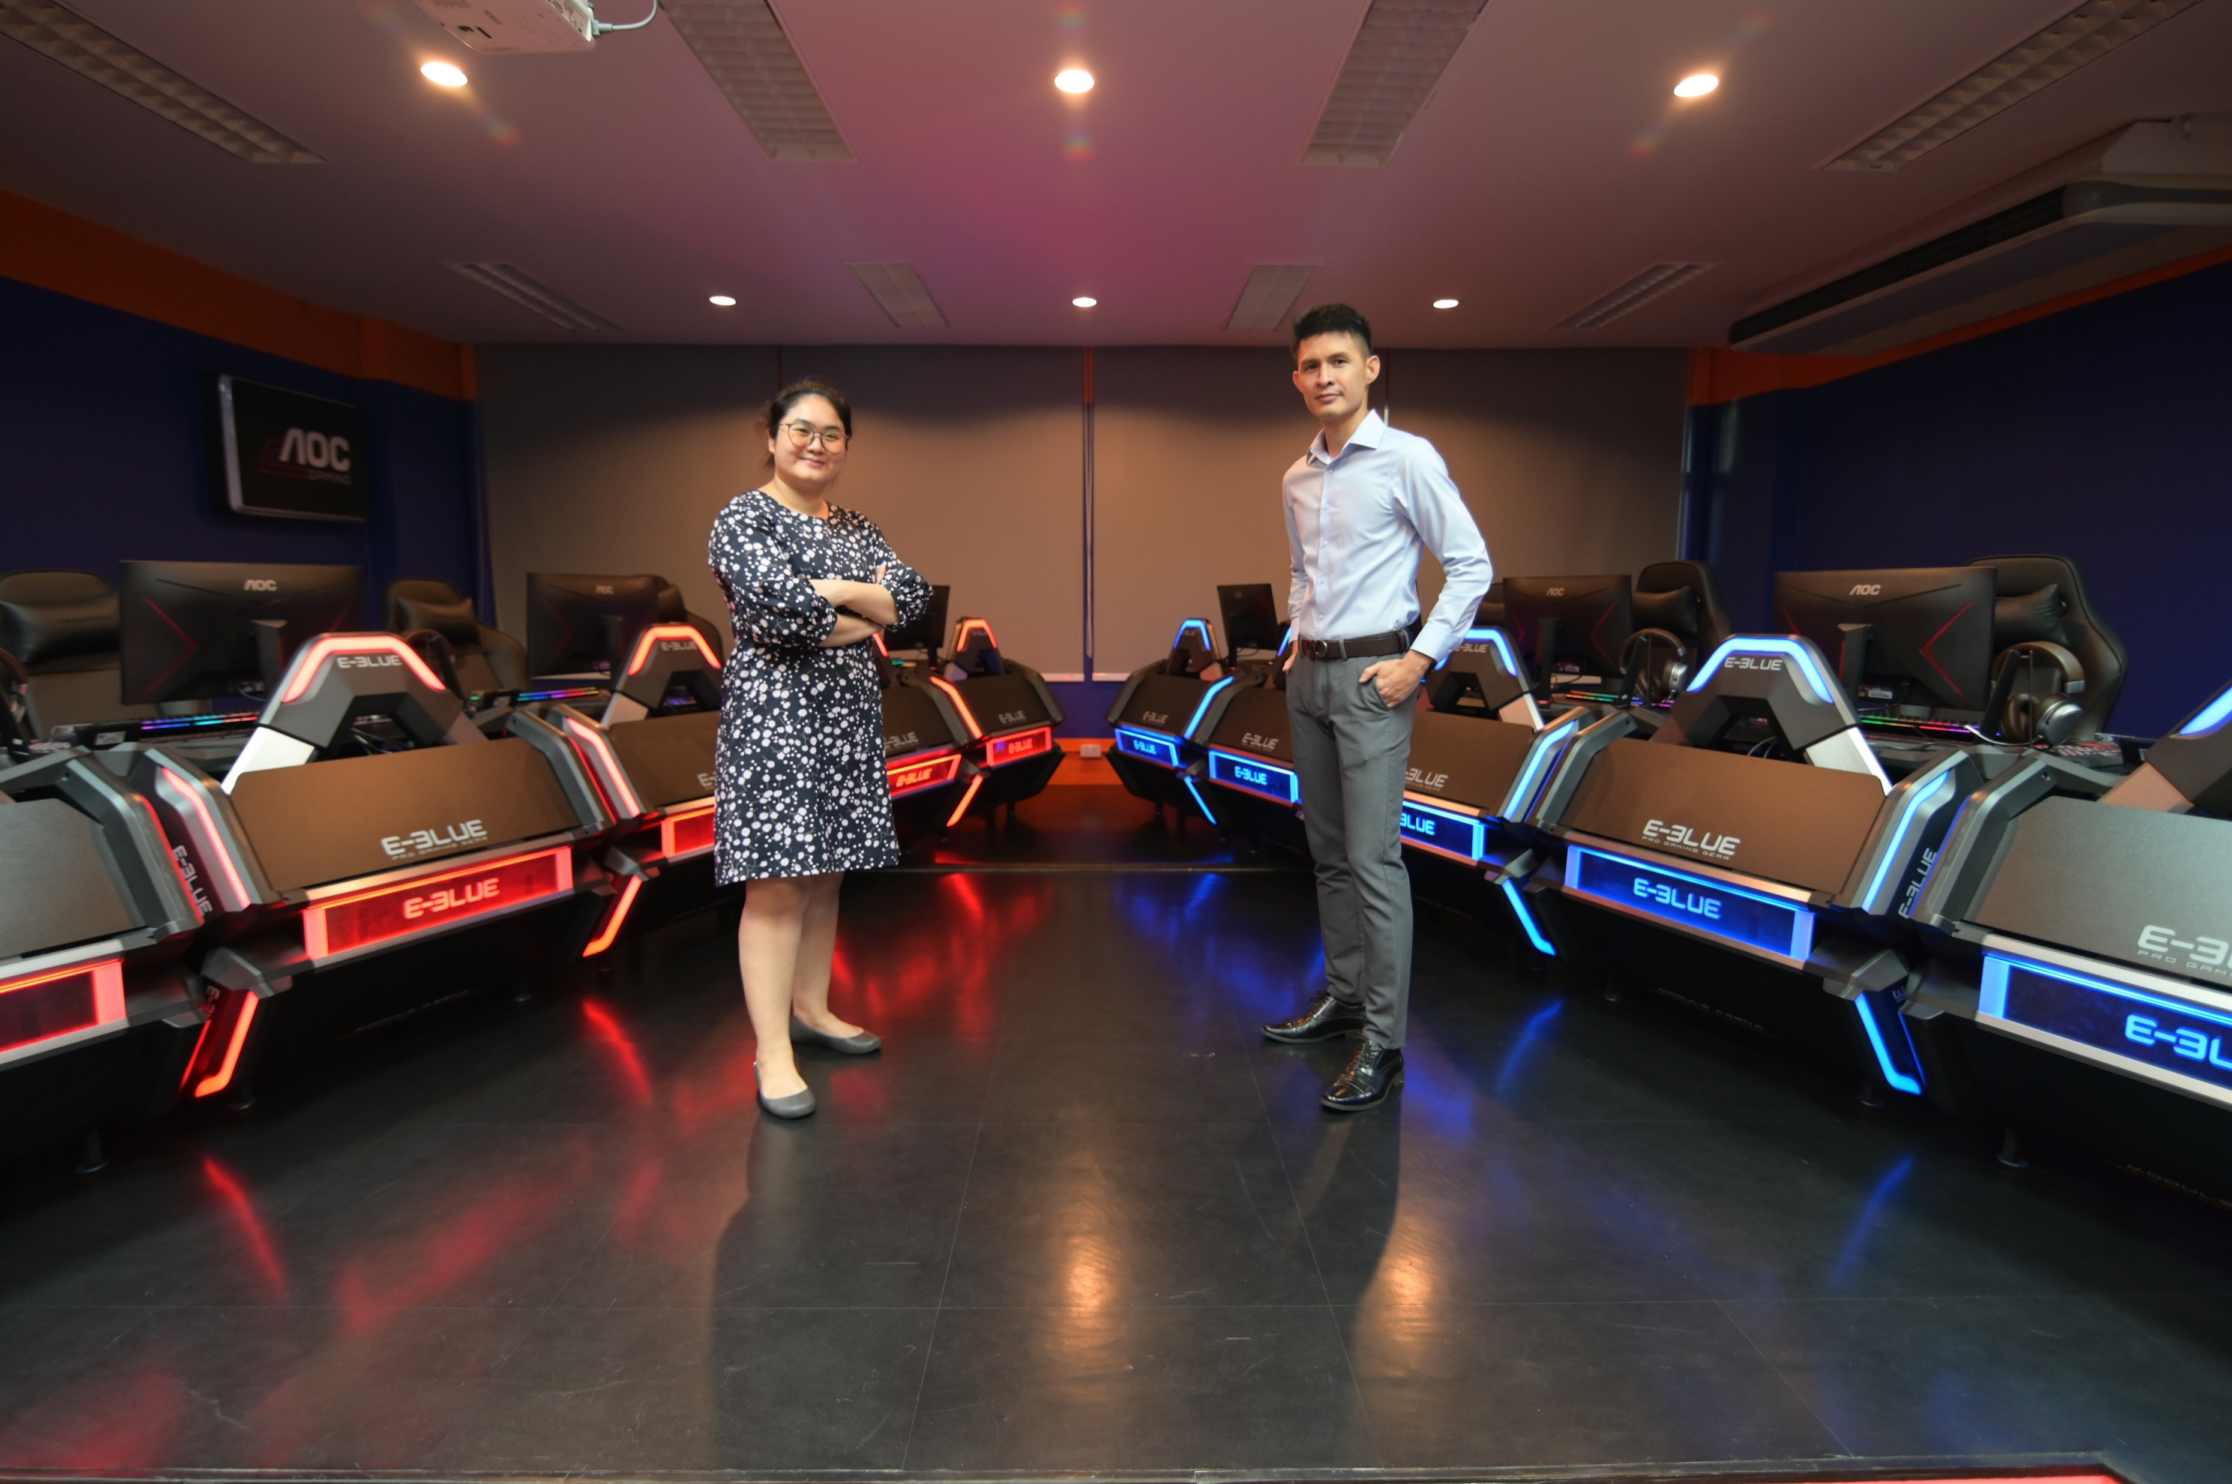
อาชีพที่สามารถประกอบได้
หลังสําเร็จการศึกษา
นักการตลาดอีสปอร์ต
ผู้บริหารสโมสรอีสปอร์ต
ผู้จัดการแข่งขันอีสปอร์ต
ผู้จัดจำหน่าย ผู้ประกอบการ ให้บริการเกมและผลิตภัณฑ์จากอีสปอร์ต
อาชีพเฉพาะทางเกี่ยวกับอีสปอร์ต อาทิ นักจิตวิทยา ผู้ฝึกสอน นักกีฬา นักพากษ์
ผู้ถ่ายทอดสด นักวิทยาศาสตร์กีฬาอีสปอร์ต
Notes:
© Copyright PresentationGO.com – The free PowerPoint and Google Slides template library

Slide 12

หลักสูตรทันสมัย
เป็นที่ต้องการของตลาด
ทฤษฎีแน่น ปฏิบัติจริง
รองรับสถานการณ์ปัจจุบัน
Notes:
© Copyright PresentationGO.com – The free PowerPoint and Google Slides template library

Slide 13
สอบถามข้อมูลเพิ่มเติม
อาคาร 37 วิทยาลัยนวัตกรรมและการจัดการ มหาวิทยาลัยราชภัฏสวนสุนันทา
1 ถนนอู่ทองนอก วชิระ ดุสิต กรุงเทพฯ 10300
โทรศัพท์ ：+66-2-160-1182, +66-2-160-1183,
Line ID: CIM Inter+bilingual+dual Taiwan/China
Website: www.cim.ssru.ac.th
Facebook Page: Bilingual วิทยาลัยนวัตกรรมและการจัดการ มหาวิทยาลัยราชภัฏสวนสุนันทา
Wechat ID: golffywhang
Email: benya.wh@ssru.ac.th
Tel.: +66-92-261-7675
Notes:
© Copyright PresentationGO.com – The free PowerPoint and Google Slides template library

